Slide 1
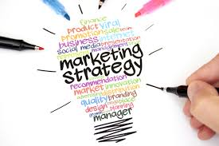
Principi marketinga I kolokvijum Ana Zekavica

Slide 2
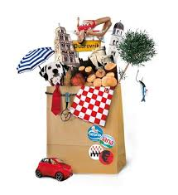
Razlikujemo:
- tržišta finalnih proizvoda (roba široke potrošnje poput bezalkoholnih pića, kozmetike, avionska putovanja...);
- poslovna tržišta
- globana tržišta
- neprofitna i vladina tržišta.
Ljudi iz marketinga bave se plasmanom u okviru 10 različitih oblasti:
Roba, usluge, događaji, iskustva, ličnosti, mesta, imovina, organizacije, informacije, ideje

Slide 3
Definisanje marketinga
AMA: Marketing je organizaciona funkcija i set procesa kreiranja, komuniciranja i isporuke vrednosti potrošačima i upravljanja odnosom sa kupcima, na način koji donosi koristi organizaciji i njenim stejkholderima.
Kotler i Keller (prave razliku između društvene i upravljačke definicije marketinga):
Društvena definicija ukazuje na ulogu koju marketing ima u društvu i glasi: Marketing je društveni proces kojim pojedinci i grupe dobijaju ono što im je potrebno i što žele, putem stvaranja, ponude i slobodne razmene vrednosti kroz proizvode i usluge sa drugima.
Prema upravljačkoj definiciji, marketing je umetnost prodaje proizvoda.

Slide 4
Termin anglosaksonskog porekla koji se sastoji iz dve kovanice:
“market” (tržište) i “ing” (“traženje”, “utrživanje”, “stavljanje na tržište”)
Na našem jeziku ovaj termin ima više značenja:
Marketing kao poslovna koncepcija
Marketing kao poslovna funkcija
Marketing kao proces
Marketing kao naučna disciplina

Slide 5
Koncepcije marketinga
Marketing kao poslovna koncepcija
označava način mišljenja, poslovno uverenje odnosno filozofiju upravljanja koja usmerava sve aktivnosti preduzeća ka indentifikovanju i zadovoljavanju potreba i želja kupaca, jer u tome se sastoje mogućnosti za rast i razvoj predzeća.
Marketing kao poslovna funkcija
označava da je marketing organizacioni deo preduzeća koji je usmeren na to da se identifikuju, predvide i zadovolje potrebe kupaca, uz ostvarenje ciljeva poslovanja preduzeća.

Slide 6
Koncepcije marketinga
Marketing kao proces
sastoji se od analize tržišnih mogućnosti, kreiranja strategija marketinga, planiranja marketinških programa upravljanja marketinškim aktivnostima.
Marketing kao naučna disciplina
bavi se proučavanjem ponašanja nosilaca tražnje i nosilaca ponude kao osnovnih aktera procesa razmene, kao i istraživanjem poslovnih aktivnosti koje će omogućiti efikasnost i efektivnost razmene.

Slide 7
Željeni ishod marketinga je razmena
Predmet razmene je proizvod.
Fizički opipljiv proizvod i usluge (ne poseduju fizičku formu)
U marketingu se vrši podela na potrošačke proizvode ili proizvode krajnje potrošnje i proizvode poslovne potrošnje (industrijska ili proizvodna dobra).

Slide 8
U marketingu se vrši podela na potrošačke proizvode ili proizvode krajnje potrošnje i proizvode poslovne potrošnje (industrijska ili proizvodna dobra).
Potrošački proizvodi su predmet razmene na tržištu krajnje potrošnje
Nosioci tražnje na ovom tržištu su pojedinci i domaćinstva
Proizvodi poslovne potrošnje su predmet razmene na industrijskom tržištu jer ih kupuju poslovne organizacije, državne/vladine organizacije i druge institucije radi proizvodnje drugih proizvoda i usluga ili radi obavljanja svakodnevnih poslovnih operacija.
Procena ukupne sposobnosti proizvoda od strane potrošača da zadovolji njegovu potrebu predstavlja vrednost za potrošača.

Slide 9
Orjentacije kompanije ka tržištu
Koncept proizvodnje
Koncept proizvoda
Koncept prodaje
Koncept marketinga

Slide 10
Razvoju koncepcije marketinga prethodile su:
Koncepcija proizvodnje
Koncepcija prodaje
Koncepcija proizvodnje polazi od pretpostavke da su potrošači primarno zainteresovani za proizvode koji su im dostupni i koji imaju pristupačne cene. Korisna je kada:
Tražnja za proizvodom veća od ponude
Cena previsoka

Slide 11
Koncepcija proizvoda je podvarijanta koncepcije proizvodnje i podrazumeva da su potrošači pre svega zainteresovani za kvalitetnije proizvode.
Koncepcija prodaje pretpostavlja da potrošači neće kupovati dovoljne količine proizvoda ukoliko preduzeće ne uloži dovoljno promocionog i prodajnog napora.
Koncepcija marketinga je način mišljenja koji usmerava sve aktivnosti ka zadovoljenju potreba, zahteva i želja potrošača da bi se ostvarili ciljevi poslovanja.

Slide 12
Prodajna koncepcija
fokus: sredstva rezultati
Proizvodi Prodaja&promocija Profit od obima prodaje
Koncepcija marketinga
fokus: sredstva rezultati
Potrebe kupaca Integralni marketing Profit zadovoljenja kupaca

Slide 13
Koncept holističkog marktinga

Slide 14
Koncept holističkog marktinga
Relacioni marketing
Uspostavljanje i razvoj bliskih odnosa sa svim ključnim stejkholderima koji mogu direktno ili posredno da utiču na uspeh marketinških aktivnosti.
Integrisani marketing
Integrisanje projnih aktivnosti marketinga koje se koriste za kreiranje, komuniciranje i isporučivanje vrednosti za potrošače.

Slide 15
Koncept holističkog marktinga
Interni marketing
Da svi zaposleni unutar organizacije prihvate filozofiju i osnovne principe marketinga.
Društveno odgovoran marketing
Da organizacija prilikom donošenja odluka ne uzima u obzir isključivo svoje interese i interese kupaca, već i interese društva u celini.

Slide 16
MARKETING OKRUŽENJE

Slide 17
Makromarketing okruženje
Mikro j
Mikromarketing okruženje
Interno okruženje
Marketing okruženje preduzeća

Slide 18
Marketinško okruženje:
Interno (kompanijsko) okruženje
Faktori koji se nalaze unutar kompanije
Resursi kompanije (ljudski, finansijski, fizički, neopipljivi)
Mikromarketinško (poslovno) okruženje
Dobavljači, posrednici na tržištu, kupci, konkurenti, javnost
Makromarketinško okruženje
Demografsko, ekonomsko, prirodno, tehnološko, političko-pravno i društveno-kulturno okruženje

Slide 19
Da bi kompanija ostvarila poslovni uspeh mora da:
Prati i razume šta se događa u okruženju
Adekvatno odgovori i prilagodi se promenama u okruženju
U marketingu se analiza situacije smatra pouzdanom osnovom u donošenju poslovnih odluka.
Analiza situacije
Potrošači
Eksterni faltori
Konkurencija
Okruženje
Interni faltori
Izvori
Sposobnosti
Stručnost

Slide 20
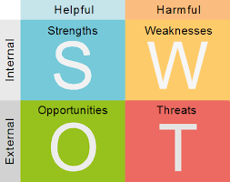
SWOT
Strengths – Snaga
Weaknesses – Slabost
Opportunities – Prilika
Treats – Pretnja

Slide 21
Tri vrste konkurentske prednosti:
Konkurentska prednost zasnovana na troškovima
Konkurentska prednost zasnovana na diferenciranju proizvoda
Konkurentska prednost zasnovana na tržišnoj niši

Slide 22
Marketing planiranje podrazumeva planiranje aktivnosti jednog preduzeća u skladu sa njegovim marketing ciljevima i promenljivim marketing okruženjem
Marketing plan je pisani dokument u kojem je detaljno opisan proces planiranja.
Marketing cilj je izjava o tome šta treba postići na osnovu marketinških aktivnosti.
Marketing strategija je način na koji će preduzeće ostvariti svoje marketing ciljeve.

Slide 23
Elementi marketing plana
Izjava o misiji kompanije
Analiza marketing okruženja
Marketing ciljevi
Marketing strategija
Marketing program

Slide 24
Kreiranje marketing strategije
Segmenatacija – postupak razvrstavanja potrošača u različite grupe (tržišne segmente) u cilju boljeg razumevanja njihovih potrba i želja i pravilnog usmeravanja marketinških aktivnosti na tržišne segmente;
Targetiranje – izbor tržišnih segmenata na kojima će preduzeće ponuditi svoje proizvode;
Pozicioniranje – identifikovanje konkurentskih prednosti preduzeća, zatim načina na koji će se stvarati vrednost za kupce, kao i načina na koji će se predstaviti ponuda kupcima.

Slide 25
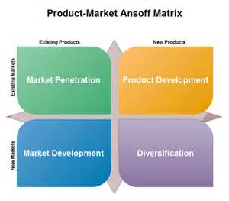
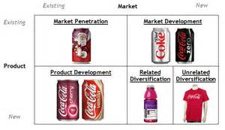
Marketing strategije koje se baziraju na stvaranju novog proizvoda ili na proboju na nova tržišta nazivaju se strategije rasta.
Strategija tržišne penetracija (postojeći proizvod/postojeće tržište)
Strategija razvoja tržišta
Strategija razvoja proizvoda
Strategija diversifikacije

Slide 26
BCG (Boston Consalting Group) matrica

Slide 27
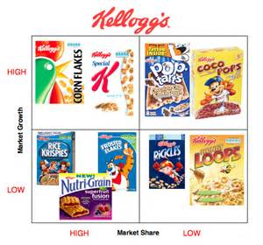
BCG (Boston Consalting Group) matrica
Zvezde – dominantno učešće na tržištu i visok rast tražnje;
Krave muzare – veliki tržišni udeo sa niskom stopom rasta tržišta;
Znakovi pitanja – mali tržišni udeo i visoku stopu rasta tržišta;
Psi – mali tržišni udeo i izuzetno spor rast tržišta.

Slide 28
Ponašanje potrošača
Svaki pojedinac ima potrebe
Preferencije prema proizvodima se stalno menjaju
Motivacija je pokretačka sila
Cilj marketinga
Ponašanje potrošača

Slide 29
Model ponašanja potrošača
Psihologija potrošača
Motivacija
Percepcija
Učenje
Pamćenje
Proces odlučivanja o kupovini
Odluke o kupovini
Marketing stimulansi
Drugi stimulansi
Identifikacija problema
Traženje informacija
Procena alternativa
Odluka o kupovini
Ponašanje posle kupovine
Izbor proizvoda
Izbor brenda
Izbor prodavnice
Izbor kupovine
Vreme kupovine
Metod plaćanja
Proizvodi i usluge
Cena
Distribucija
Komunikacije
Ekonomski
Tehnološki
Politički
Kulturni
Karakteristike potrošača
Kulturne
Društvene
Lične

Slide 30
Faktori koji utiču na tražnju:
Lični faktori (godine starosti i faza u životnom ciklusu, zanimanje i ekonomske prilike, karakter ličnosti, životni stil)
Sociološki faktori (porodica, referentne grupe, društvena klasa, kultura)
Ekonomski faktori (dohodak potrošača, cena datog proizvoda, cena supstituta, cena komplementarnih proizvoda, cena svih ostalih proizvoda i usluga)
Psihološki faktori (motivacija, percepcija, učenje, verovanja i stavovi)

Slide 31
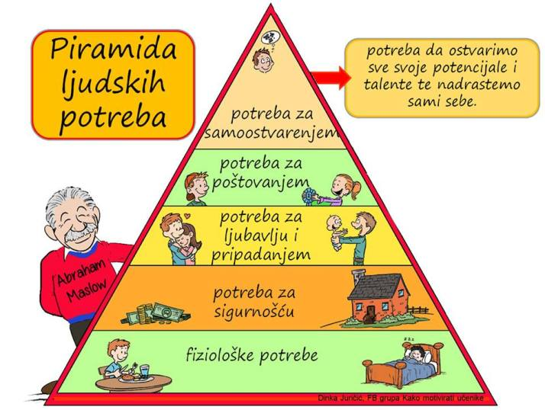
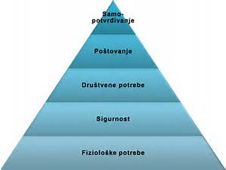
Frojdova
Maslovljeva
Herzbergova

Slide 32
Percepcija proces odabira informacija, organizacije i interpretacije informacija kako bi se stvorila smislena slika sveta.
1. Selektivna pažnja
Ljudi pre primete podsticaj koji je u vezi sa potrebom
Ljudi pre primete podsticaj koji mogu predvideti
Ljudi pre primete podsticaje koji odstupaju
2. Selektivna distorzija
3. Selektivno pamćenje

Slide 33
Proces kupovine proizvoda
Prepoznavanje problema ili potrebe (unutrašnji i spoljašnji stimulansi)
Traganje za informacijama (povišena tražnja, aktivno traganje za info)
Procena opcija (izvori informisanja: lični, komercijalni, javni, ekskluzivni)
Set ponude - set svesnosti - set koji se razmatra - set izbora - odluka
Proces kupovine (set isporučenih vrednosti)
Postkupovna procena

Slide 34
STP proces “Nikada ne sledi gomilu” Bernard M. Baruch

Slide 35
STP proces
Segmentacija
Podela tržišta na delove
Grupe potrošača sa zajedničkim karakteristikama
Targetiranje
Izbor segmenta ka kojem će kompanija usmeriti svoje aktivnosti
Pozicioniranje
Na najbolji način predstaviti potrošačima proizvode

Slide 36
Segmentacija
Tržišni segment se sastoji od grupe kupaca sa nizom sličnih potreba i želja.
Merketar ne stvara segmente; njegov zadatak je da ih identifikuje i donose odluku o tome koje će potrošače da targetira.
Krajnji nivo segmentacije je “segment od jedne osobe” ili “kastomizirani marketing”
Kriterijumi segmentacije:
Homogenost unutar segmenata
Heterogenost između segmenata
Merljivost
Profitabilnost
Dostupnost

Slide 37
Segmentacija
Apriorna segmentacija
Potrošači se grupišu u tržišne segmente na osnovu kriterijuma koji odabere istraživač, potom se ti segmenti dalje analiziraju u pogledu ostalih obeležja.
Post hoc segmentacija
Potrošači se najpre razvrstavaju prema sličnosti stavova ili ponašanja pri kupovini, a nakon toga sledi analiza ostalih karakteristika profila potrošača.
Demografska, geografska, psihografska i bihejvoristička

Slide 38
Segmentacija
Psihografska- podela potrošača prema ličnim karakteristikama, pripadnosti društvenom sloju i stilu života.
Inovatori – uspešni, sofisticirani, aktivni, ukus za skupe proizvode
Mislioci – zreli, zadovoljni, cene trajnost proizvoda, funkcionalnost i vrednost
Oni koji stiču – uspešni ljudi orjentisani ka cilju, vole premium proizvode
Praktičari – mladi, entuzijasti, impulsivni, troše na modu, zabavu i druženje
Oni koji veruju – konzervativni, vole porodicu, lojalni ka afirmisanim brendovima
Borci – moderni koji vole zabavu, ali su ograničeni finansijama
Stvaraoci – praktični, realni, vole sami da rade
Preživeli – stariji, pasivni koji se plaše promena

Slide 39
Segmentacija
Bihejvoristička podela potrošača na osnovu njihovog poznavanja proizvoda, stava prema proizvodu, upotrebi proizvoda i reakcijama na proizvod.
Kriterijumi: prilike, koristi, status korisnika, stopa korišćenja proizvoda, stepen lojalnosti, faza spremnosti kupca za kupovinu, stavovi potrošača prema proizvodu.
Potpuno lojalni potrošači – kupuju samo jedan brend
Potrošači podeljene lojalnosti – preferiraju dva ili više brenda
Potrošači promenjive lojalnosti – prenose lojalnost sa jednog brenda na drugi
Nelojalni potrošači – nemaju posebnu preferenciju ni prema jednom brendu

Slide 40
Targetiranje
Izbor segmenta ka kojem će kompanija usmeriti svoje aktivnosti
Nediferencirano
Opslužujemo celokupno tržište sa jedinstvenim marketing miksom.
Diferencirano
Svakom tržišnom segmentu nudi posebno dizajniran marketing miks.
Fokusirano
Razvijamo jedinstven marketing miks, koji je namenjen samo jednom tržišnom segmentu.
Prilagođeno targetiranje
Posebno dizajniran marketing miks za svakog potrošača, prema specifičnim potrebama pojedinca.

Slide 41
Pozicioniranje
Na najbolji način predstaviti potrošačima proizvode
Cilj je stvoriti izdvojeno mesto za proizvod, brend, ili preduzeće u svesti potrošača.
McDonald‘s - J‘m loving it
L‘Oreal Paris – Because I‘m worth it

Slide 42
Perceptivna mapa
Dvodimenziona viyuelna prezentacija, koja se prvenstveno zasniva na podacima o percepciji potrošača preduzeća i njenih konkurenata.
Ključni koraci u stvaranju perceptivne mape:
Identifikovati skup konkurentskih brendova
Identifikovati važne atribute koje potrošači koriste pri izboru brendova
Sprovesti kvantitativno istraživanje
Prikazati dvodimenzionalnu mapu pozicioniranja.

Slide 43
Pozicioniranje
Jobber, četiri testa efikasnosti pozicioniranja:
Jasnost – Da li je izjava o pozicioniranju jasna i upečatljiva?
Doslednost – Da li se pozicija može opravdati i vrednovati prema dostupnim podacima?
Uverljivost – Da li je suština prikazane pozicije uverljiva za ciljne kupce?
Konkurentnost – Da li pozicija rezultuje koristima za potrošače koje su dokazano nadmoćne u odnosu na konkurenciju?

Slide 44
Repozicioniranje
Proizvod
Isti
Različit
Repozicioniranje imidža | Repozicioniranje proizvoda
Neopipljivo repozicioniranje | Opipljivo repozicioniranje
Isto
Ciljno
tržište
Različito

Slide 45
ISTRAŽIVANJE MARKETINGA

Slide 47
Proces istraživanja marketinga
Definisanje problema istraživnja
Identifikacija izvora podataka
Izbor metoda za prikupljanje podataka
Formiranje uzorka
Prikupljanje podataka
Obrada podataka
Analiza podataka
Davanje predloga
Realizacija usvojenih predloga

Slide 48
1. Definisanje problema istraživnja
Obuhvata određivanje predmeta i ciljeva istraživanja koji determinišu domen i zadatke istraživanja.
U zavisnosti od ciljeva, istraživanja mogu biti:
Izviđačka – istraživači prikupljaju sekundarne podatke kako bi dosli do cilja.
Eksplorativna – provera predložene metodologije.
Konkluzivna (deskriptivna-ko, šta, gde, kako i kauzalna-zašto je to tako)
Kreacijska - da daju nove ideje, kao i da provere koja idejna rešenja su najbolje prihvaćena u određenim ciljnim grupama korisnika.
Prognostička – da predvide kretanje nekih pojava
Strateška istraživanja – informacije neophodne za donošenje strateških odluka

Slide 49
2. Identifikacija izvora podataka
Prema izvorima iz kojih potiču podaci se dele na primarne i sekundarne.
Podaci iz primarnih izvora se dobijaju direktnim istraživanjem na terenu za razliku od sekundarnih podataka do kojih se dolazi korišćenjem postojećih izvora podataka.
Podaci iz primarnih izvora nastaju kroz procese:
Ispitivanja – sakupljanje podataka u direktnom kontaktu sa ispitanikom usmeno ili pismeno.
Posmatranja – plansko, sistematično i objektivno registrovanje pojava u autentičnim uslovima.
Eksperimenata - u kontrolisanim uslovima se simulira stvarnost sa idejom da se promenama neke nezavisne pojave ispita druga od nje zavisna.

Slide 50
2. Identifikacija izvora podataka
Vrste sekundarnih podataka:
Interni sekundarni podaci (računovodstveni podaci, podaci iz prethodnih istraživanja i ostali arhivski podaci).
Eksterni sekundarni podace (službeni statistički podaci, publikacije privrednih komora i sličnih udruženja, specijalizovane baze podataka, podaci publikovani na internetu, itd.).
Hibridni sekundarni podaci (nastaju procesom prikupljanja primarnih podataka iz jednog ili više izvora, a publikovani u vidu standardizovanih izveštaja).

Slide 51
3. Izbor metoda za prikupljanje podataka
Izbor metode za prikupljanje sekundarnih podataka zavisi od raspoloživih izvora. Za prikupljanje internih i eksternih sekundarnih podataka primenjuje se:
Metoda “desk” istraživanja
Istraživanje za stolom, plansko i sistematično pretraživanje podataka iz dostupnih izvora.
Analiza sadržaja
Detaljno istraživanje i praćenje određene pojave, ličnosti ili organizacije. Razlikuju se kvalitativna i kvantitativna.

Slide 52
3. Izbor metoda za prikupljanje podataka
Metode prikupljanja podataka iz primarnih izvora
POSMATRANJE
Prikupljamo podatke u direktnom vizuelnom kontaktu
U istraživačkoj praksi su najčešće zastupljene sledeće tehnike:
1. Pregled (inventar): u fokusu je mesto boravka ispitanika kako bismo utvrdili da li potrošačposeduje određeni proizvod.
2. Direktno posmatranje: za praćenje ponašanja ili pojava koje su vizuelno dostupne u datom trenutku.
EKSPERIMENTI
Simuliranje pojava iz stvarnosti u veštačkoj sredini
1. Terenski eksperiment (u domu ili radnom ambijentu ispitanika)
2. Laboratorijski eksperiment (u izolovanom ambijentu)

Slide 53
3. Izbor metoda za prikupljanje podataka
Metode prikupljanja podataka iz primarnih izvora
ISPITIVANJE
1. Kvantitativne metode (za merenje učestalosti/intenziteta neka pojave u populaciji. Ovde spadaju ankete, intervjui i testovi)
2. Kvalitativne metode (za ispitivanje motivacionih faktora i uzročno-posledičnih veza u proučavanju stavova i ponašanja ljudi).
3. Pluralističke metode (kombinacija prethodna dva modela, ovde spadaju dubinski intervju i fokus grupe).

Slide 54
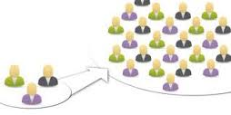
4. Formiranje uzorka
Najdelikatnija faza
Zaključivanje na bazi uzorka bazira se na principima:
Reprezentativnost
Nepristrasnosti u izboru elemenata uzorka
Proceni pouzdanosti dobijenih rezultata
Osnovna podela uzorka je na slučajne i one koji to nisu (na bazi poznate verovatnoće).
Slučajni uzorci:
Prost slučajan uzorak
Stratifikovan
Sistemski uzorak
Klaster uzorak

Slide 55
5. Prikupljanje podataka
Plan prikupljanja podataka treba da sadrži vremenski okvir, plan izvršičaca i plan sredstava.
Upitnik je instrument koji je najviše zastupljen u istraživačkoj praksi .
Pitanja u upitniku po svom obliku mogu biti:
Otvorena
Zatvorena (dihotomna pitanja, pitanja sa višestrukim odgovorom)

Slide 56
6. Obrada podataka
Celokupan rad sa prikupljenim podacima delimo na tri osnovne faze:
Obrada podataka
Analiza rezultata
Zaključivanje o pojavi
Neodaziv je najveći problem u društvenim istraživanjima.
Nedostajući podaci su posledica neodgovora ili greške u prikupljanju podataka.
Ponderacija (kada se konstatuje da uzorak nije reprezentativan)
Analiza ekstremnih vrednosti

Slide 57
7. Analiza podataka
Najveći deo analize se svodi na statističku deskripciju – proseci, mere varijabiliteta, procenti, koeficijenti korelacije itd.
Ako odgovori iz upitnika imaju svoj numerički izraz, moguće je izračunati srednju vrednost....
Ocenjivanje i zaključivanje
Za verifikaciju dobijenih rezultata koriste se metode statističkog ocenjivanja i zaključivanja, testiranjem početnih hipoteza.
Prezentacija rezultata

Slide 58
8. Interpretacija
Zbog subjektivnosti koriste se formalna rešenj: npr. procente iz tabela sa ukrštanjem podataka treba dobuniti merom korelacije.
Koeficijent korelacije -1 0 1
Prezentacija rezultata:
Ciljevi istraživanja
Opis obuhvata i geografskog područja
Metod prikupljanja podataka
Metod uzorkovanja
Datum i trajanje
Preciznost

Slide 59
MARKETING INFORMACIONI SISTEM

Slide 60
Definisanje MIS-a
Kotlerova definicija MIS-a:
Marketing informacioni sistem čini kontinuirani i interaktivni spoj ljudi, opreme i postupaka koji su oformljeni radi prikupljanja, analize, procene i distribucije odgovarajućih, pravovremenih i tačnih informacija za korišćenje donosiocima odluka u marketingu, radi poboljšanja marketinškog planiranja, izvršenja i kontrole.
Prof Hanić definiše MIS:
Marketing informacioni sistem kao proces koji podržava preduzeće za prikupljanje, obradu i analizu marketing podataka i obezbeđuje informacije na osnovu kojih treba postići marketinške i opšte poslovne ciljeve preduzeća.

Slide 61
Četiri podsistema MISa
1. Podsistem internih izveštaja
Polazna komponenta; Obezbeđuje informacije o proizvodima, obimu prodaje, zalihama, instrumentima mmixa, troškovima (marketinga) itd; Obuhvata sve interne podatke; Daje ažurne informacije.
2. Podsistem marketing obaveštavanja
Obezbeđuje podatke o promenama u makroekonomskom okruženju; Snima okruženje i prati trendove; Za donošenje strateških odluka.
3. Podsistem istraživanja marektinga
Sistemski plan prikupljanja, analize i izveštavanja o nalazima relevantnim za određene situacije sa kojima se suočava preduzeće.
4. Podsistem analitičkog marketinga
Obuhvata savremene tehnike za analizu marketing podataka i problema

Slide 62
Tri osnovna elementa MISa
1. Baze podataka:
Organizovani skup podataka o entitetima (objekti, događaji, procesi i sl.)
Definisanje baze podataka je prvi korak u uspostavljanju MISa.
2. Baze metoda:
Skup statističkih procedura i metoda za obradu podataka.
3. Baza modela:
Skup modela koji treba da poveća izvesnost u procesu donošenja odluka (matematički, statistički, ekonometrijski i drugi).

